Slide 1

Проведение комплекса аналитических и практических мероприятий по исследованию текущего состояния предпринимательской среды в условиях ресурсных особенностей мегаполиса Москва и выявлению ключевых факторов влияния на конкурентоспособность субъектов МСП, обеспечивающих успешное развитие бизнеса на ближайшую и среднесрочную перспективу
Место проведения: ДНПиП г. Москвы, Вознесенский переулок, д. 22, 5 этаж
Дата и время проведения: 03.10.13 г., 14:00
Департамент науки, промышленной политики и предпринимательства г. Москвы

Slide 2
Ключевой целью исследования является разработка методических рекомендаций и плана мероприятий к программе г. Москвы «Стимулирование экономической активности на 2012-2016 гг.»
Основание исследования
Реализация программного мероприятия «Формирование благоприятной деловой среды предпринимательской деятельности» подпрограммы «Развитие малого и среднего предпринимательства в городе Москве на 2012-2016 гг.» Государственной программы города Москвы «Стимулирование экономической активности на 2012-2016 гг.»
Исследование выполняется в три этапа
1
Анализ российского и зарубежного опыта исследований предпринимательской среды
Формирование исчерпывающего перечня внешних факторов, влияющих на конкурентоспособность МСП
Выявление ресурсных особенностей г. Москвы
Разработка метода исследования текущего состояния предпринимательской среды в условиях ресурсных особенностей г. Москва
2
Ранжирование и определение степени влияния внешних факторов предпринимательской среды г. Москвы на конкурентоспособность МСП г. Москвы (текущий этап)
3
Разработка и утверждение в экспертном сообществе методических рекомендаций и плана мероприятий к программе города Москвы «Стимулирование экономической активности на 2012-2016 гг.» по развитию предпринимательской среды в городе Москве на период 2013-2016 гг. на основе выявленных ключевых факторов влияния на конкурентоспособность субъектов МСП, обеспечивающих успешное развитие бизнеса на ближайшую и среднесрочную перспективу
2

Slide 3
В ходе исследования 16 зарубежных и российских методик анализа предпринимательской среды было выявлено, что ни одна из них не является в полной мере комплексной и может применяться только в ограниченном ряде случаев*
1
0
2
3
4
5
Источник: исследование 16 российских и зарубежных методик анализа предпринимательской среды, проведенное АНО «НИСИПП»
* Масштабы исследования групп факторов в методиках оцениваются по 5-и балльной шкале, в которой 0 – не исследуется, а 5 – исследуется в большинстве методик
3

Slide 4

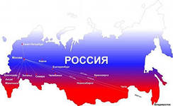
При проведении сравнительного анализа по выявленным факторам было определено явное преимущество г. Москвы по сравнению с городами России в развитии предпринимательской среды
факторы, которые в городах России более благоприятны*
факторы, которые в г. Москве более благоприятны*
Источник: оценка АНО «НИСИПП», составленная на основе исследования 16 российских и зарубежных методик анализа предпринимательской среды, а также российских и зарубежных рейтингов и индексов (рейтинг инновационных городов, индекс восприятия коррупции и т.д.)
* длина линии характеризует разницу между уровнями
4

Slide 5
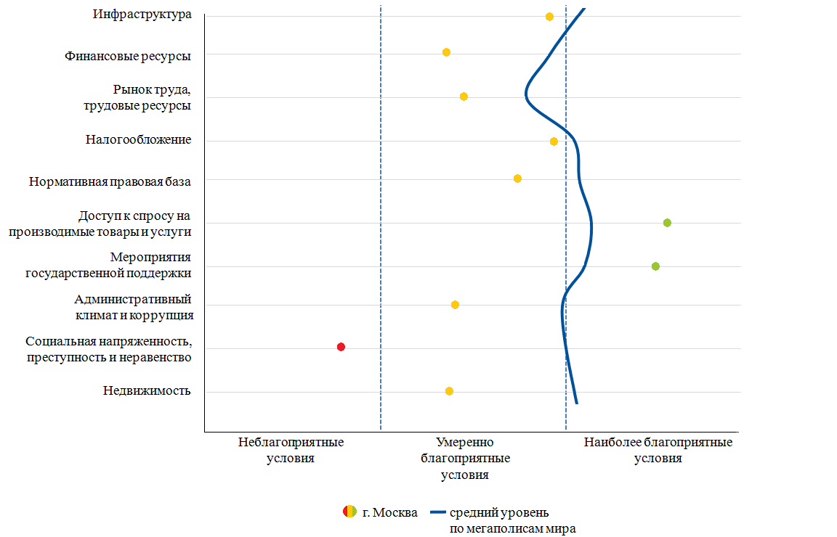
При этом предпринимательская среда г. Москвы в сравнении с мировыми мегаполисами находится на схожем уровне, обеспечивая умеренно благоприятные условия, по некоторым показателям одни из лучших в мире
Источник: оценка АНО «НИСИПП», составленная на основе исследования 16 российских и зарубежных методик анализа предпринимательской среды, а также российских и зарубежных рейтингов и индексов
5

Slide 6



На основе полученных выводов была разработана собственная методология выявления текущего состояния предпринимательской среды г. Москвы
В качестве индикаторов состояния предпринимательской среды в соответствии с лучшими мировыми и отечественными практиками предлагается использовать следующие количественные и качественные показатели
Количественные показатели:
доля занятых, приходящаяся на МСП
число МСП на 1000 чел. населения
собственные средства МСП на 1 занятого на МСП, тыс. руб.
выручка на 1 занятого в МСП, тыс. руб.
инвестиции на 1 занятого в МСП, тыс. руб.
чистая прибыль на 1 занятого в МСП, тыс. руб.
на основании анализа статистических данных выявленные точки роста МСП в различных отраслях и их сегментах
Качественные показатели:
индекс мнения предпринимателей, рассчитываемый как разница между долями тех респондентов, которые ответили, что состояние предпринимательской среды улучшилось за исследуемый период, и тех, которые ответили, что состояние ухудшилось
индекс предпринимательского потенциала общества, показывающий, какая доля населения хочет и намерена открыть свой бизнес в ближайший год
Акцент в методике будет сделан на
Выявлении положительных практик развития МСП, точек роста в разных отраслях и их сегментах
Глубоком исследовании тех групп факторов, которые недостаточно исследованы: факторы, связанные с доступом к спросу на производимые товары и услуги, проводимыми мерами поддержки, социальной напряженностью, преступностью и неравенством населения
6

Slide 7


В рамках одного из элементов сформированной методологии была разработана методика выявления и исследования точек роста субъектов МСП за последние 3 года
В каких отраслях осуществляется поиск точек роста?
Какие компании и данные о них должны быть проанализированы?
Были рассмотрены следующие приоритетные отрасли:
обрабатывающее производство (23 сегмента)
строительство (5 сегментов)
торговля (3 сегмента)
транспорт и связь (5 сегментов)
операции с недвижимым имуществом, аренда и предоставление услуг (5 сегментов)
предоставление прочих коммунальных, социальных и персональных услуг (4 сегмента)
отобраны компании, предоставляющие необходимые финансовые данные
расчет темпов роста по основным показателям за период с 2009 по 2012 гг.:
  выручка
  чистая прибыль
  стоимость основных средств
  собственный капитал
  оборотные активы
полученные показатели очищены от инфляции
Что позволяет предполагать наличие в сегменте точки роста для МСП?
Число активно растущих компаний, представленных в анализе по каждому сегменту не должно быть менее 10% от общего количества компаний в сегменте*
Темпы роста всех анализируемых показателей превышают среднерыночные (по всем видам деятельности)
*За исключением производства табачных изделий, в котором число компаний, присутствующих в сегменте слишком мало для формирования точки роста (не более 4 компаний в год предоставляют отчетность в СПАРК)
7

Slide 8
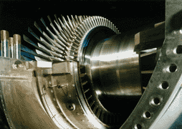
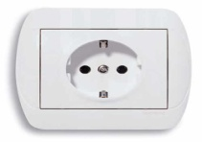



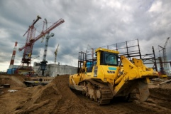
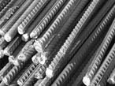
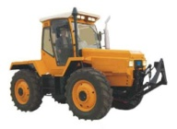

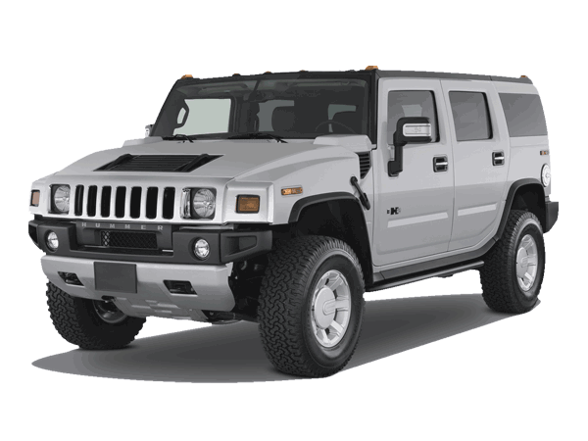
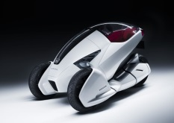

На текущий момент статистически выявлено 12 точек роста субъектов МСП г. Москвы*
Производство машин и оборудования
Производство электрических машин и электрооборудования
Электронные компоненты, аппаратура для радио, телевидения и связи
Суда, летательные и космические аппараты и прочие транспортные средств
Обработка вторичного сырья
Подготовка строительного участка
Монтаж инженерного оборудования и сооружений
Аренда
строительных машин и оборудования
Вспомогательная транспортная деятельность
Сухопутный
транспорт
Торговля транспортными средствами
Отдых,
развлечения,
культура и спорт
Обрабатывающие производства
Строительство
Транспорт и связь
Торговля
Прочие услуги
Источник: расчеты АНО «НИСИПП» на основании данных Росстата и данных из отчетностей компаний исследуемых отраслей (СПАРК)
* Разбивка по сегментам осуществляется в соответствии с кодами ОКВЭД, детальная информация по точкам роста (темпы роста по всем исследуемым показателям) присутствует в раздаточных материалах
8

Slide 9


Пример 1. В строительстве выявлено 3 точки роста (подготовка строительного участка, монтаж инженерного оборудования и сооружений, аренда строительных машин и оборудования с оператором), а также определены ключевые факторы их формирования
Слабая степень положительного воздействия фактора (1-4) | Умеренная степень положительного воздействия фактора (5-7) | Высокая степень положительного воздействия фактора (8-10)
Группы факторов, оказывающих наибольшее положительное воздействие
Доступ к спросу на производимые товары и услуги
Рост реальных располагаемых доходов жителей г. Москвы (на 13,8% за 2009-2012 гг.)
Высокие темпы роста ипотечного кредитования: 2010 г. – 149%, в 2011 г. – 89%, в 2012 г.(П) – 50%, в 2013 г. (П) – 35%).
Повышение масштабов государственного спроса на строительство (дороги, метро, новые территории)
Мероприятия государственной поддержки
Мероприятия поддержки, реализуемые в рамках программы «Стимулирование экономической активности»
Группы факторов, оказывающих наибольшее отрицательное воздействие
Слабая степень отрицательного воздействия фактора (1-4) | Умеренная степень отрицательного воздействия фактора (5-7) | Высокая степень отрицательного воздействия фактора (8-10)
Административный климат и коррупция
Недостаточная прозрачность процесса проведения государственных тендеров по строительству (по оценкам экспертов)
Высокий уровень коррупции в строительстве (по оценкам экспертов)
Источник: оценка АНО «НИСИПП» на основе данных «СПАРК», Росстата и Мосстата, опросов отраслевых экспертов, массовых опросов руководителей субъектов МСП
9

Slide 10
Пример 2. Выявлена точка роста МСП в сегменте «торговля автотранспортными средствами и мотоциклами, их техническое обслуживание и ремонт», а также определены ключевые факторы ее формирования
Группы факторов, оказывающих наибольшее положительное воздействие
Слабая степень положительного воздействия фактора (1-4) | Умеренная степень положительного воздействия фактора (5-7) | Высокая степень положительного воздействия фактора (8-10)
Доступ к спросу на производимые товары и услуги
Рост реальных располагаемых доходов жителей г. Москвы (на 13,8% за 2009-2012 гг.)
Мероприятия государственной поддержки
Программа льготного автокредитования (2009-2011 гг. и 2013 гг.)
Слабая степень отрицательного воздействия фактора (1-4) | Умеренная степень отрицательного воздействия фактора (5-7) | Высокая степень отрицательного воздействия фактора (8-10)
Группы факторов, оказывающих наибольшее отрицательное воздействие
Нормативная правовая база
Ограничения в пользовании автотранспортными средствами (парковки в центре, полосы выделенного транспорта и т.д.)
Источник: оценка АНО «НИСИПП» на основе данных «СПАРК», Росстата и Мосстата, опросов отраслевых экспертов, массовых опросов руководителей субъектов МСП
10

